Slide 1
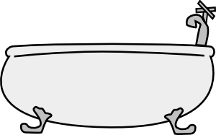
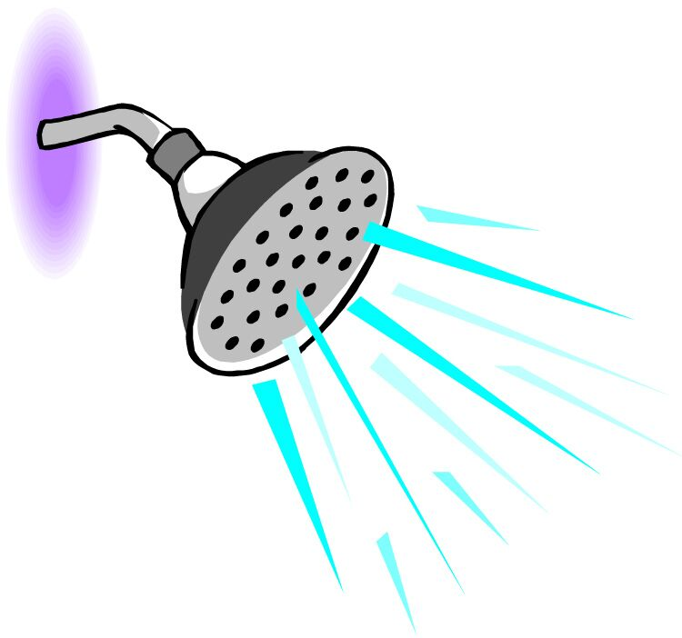
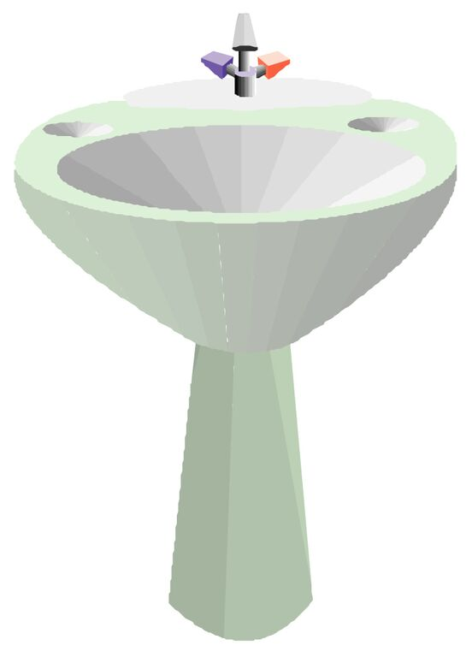
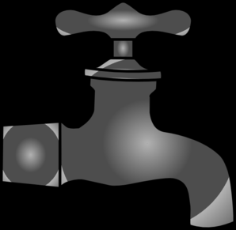
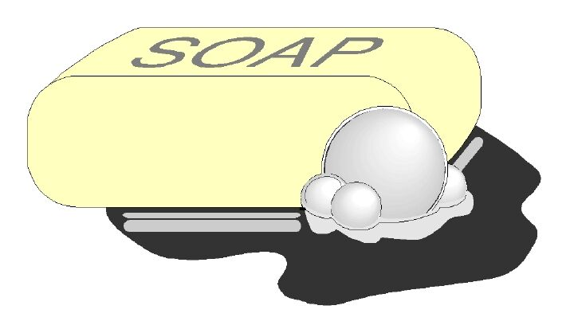
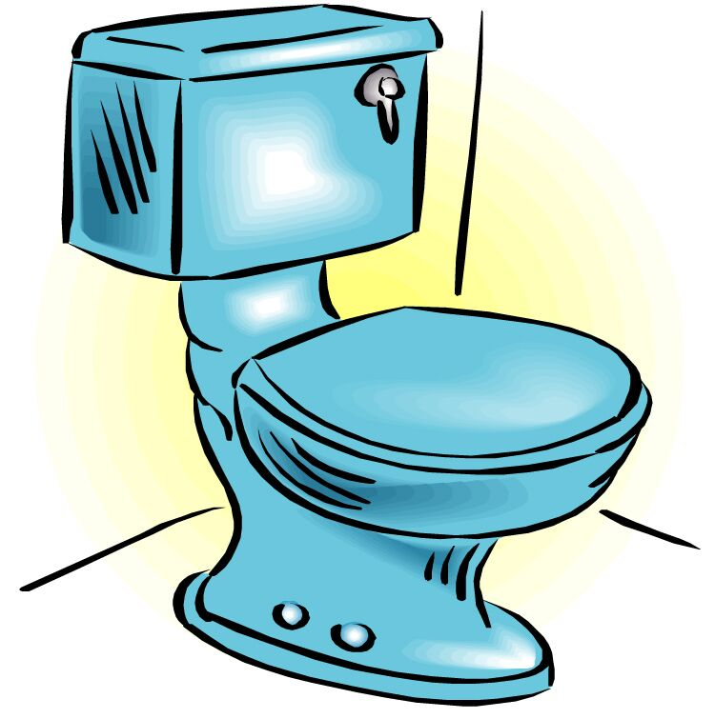
la alfombrilla
Bathroom – Baño
el espejo
la bañera
la ducha
el lavabo
el grifo
el cepillo de dientes
la pasta de dientes
el jabón
el vάter
la toalla
el champú
© www.SaveTeachersSundays.com 2015
(Images © www.clipart.com or www.clker.com 2015)

